Slide 1
Hormonālā regulācija

Slide 2
Hormoni
No grieķu ὁρμή - stimuls, impulss
Hormoni ir ķīmiskas substances, kuras izdala šūna, lai ietekmētu bioķīmiskos procesus citā organisma šūnā
Hormonus izdala visi daudzšūnu organismi
Hormonālie signāli:
koordinē un integrē dažādu audu metaboliskos procesus
optimizē enerģijas un metabolītu sadalījumu starp orgāniem

Slide 3
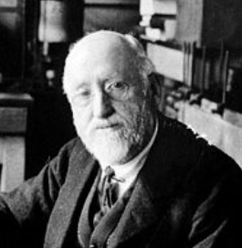
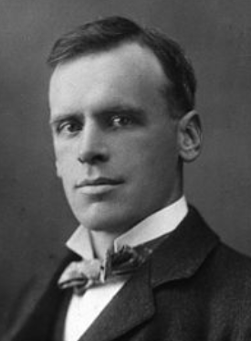
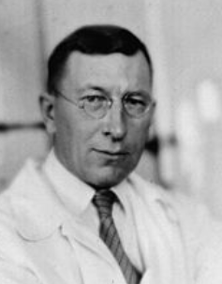
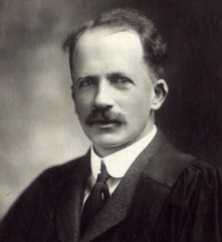
Vēsture
1902. gadā Viljams Beiliss un Ernests Starlings atklāja sekretīnu – hormonu, kurš regulē ķermeņa šķidrumu osmotisko spiedienu
1905. gadā Beiliss ieviesa terminu «hormons»
1921. gadā Fredriks Bantings un Džons Maklīds atklāja insulīnu, par ko 1923. gadā dabūja Nobela prēmiju
Jau 1923. gadā farmaceitiskās kompānijas insulīnu ražoja masveidā

Slide 4
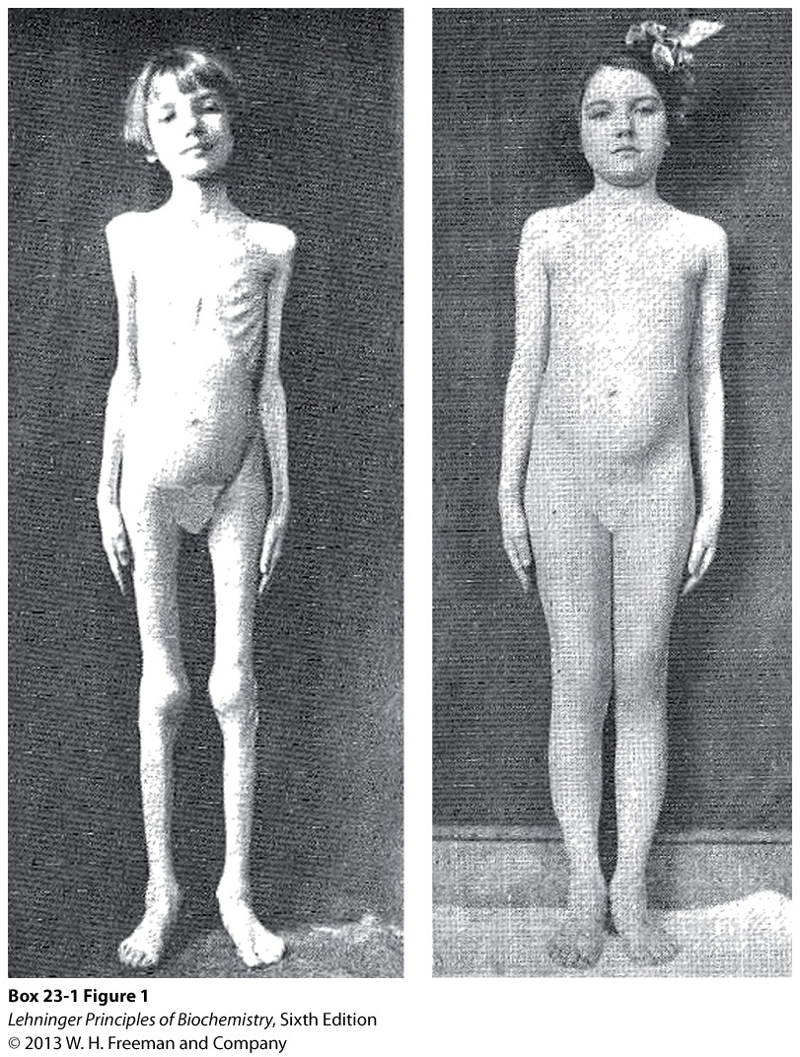
Ar I tipa diabētu slims bērns pirms un pēc 3 mēnešu insulīna terapijas
(20-to gadu fotogrāfija)

Slide 5
Neiroendokrīnā sistēma
Zīdītājos metabolismu regulē neiroendokrīnā sistēma
Neironālajā signāla pārnesē ķīmiskā signālmolekula –neirotransmiteris - ceļo ļoti īsu, mikrometros mērāmu attālumu no vienas nervu šūnas sinapses līdz otrai vai līdz mērķa šūnai
Endokrīnajā signāla pārnesē ķīmiskā signālmolekula - hormons - var iekļūt asins plūsmā un veikt metros mērāmu attālumu

Slide 6
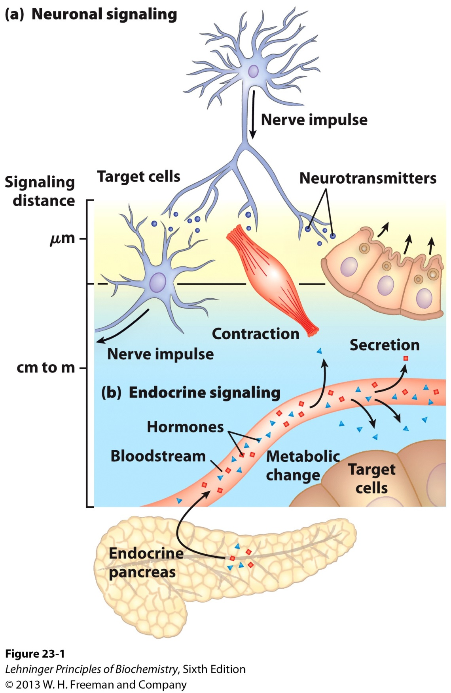
Neironālie un endokrīnie signāli
Ja neņem vērā attālumu, abas sistēmas ir līdzīgas
Ir molekulas, kuras darbojas gan kā neirotransmiteri, gan kā hormoni – piem. adrenalīns

Slide 7
Hormonu iedalījums atkarībā no mērķa šūnas
Endokrīnie hormoni cirkulē asins plūsmā un tādejādi iedarbojas tālu no sintēzes vietas
Parakrīnie hormoni no sintēzes vietas difundē caur starpšūnu telpu un tādejādi iedarbojas uz netālu esošajām šūnām
Autokrīnie hormoni iedarbojas uz to pašu šūnu, kura tos sintezē

Slide 8
Hormonu ķīmiskais iedalījums
Peptīdu hormoni sastāv no 3-200 aminoskābēm un tiek sintezēti translācijas procesā, parasti, kā garāki prekursori
Lipīdu hormoni tiek sintezēti no dažādiem lipīdiem un fosfolipīdiem (piem. eikazonoīdi, steroīdie hormoni)
Monoamīni tiek sintezēti no aromātiskajām aminoskābēm – Phe, Trp un Tyr

Slide 9
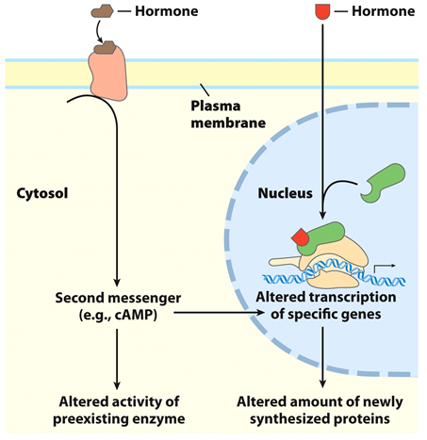
Divi vispārējie hormonu darbības ceļi
Lielākā daļa lipīdu hormonu brīvi izkļūst caur šūnas un kodolu membrānām un piesaistās nukleārajiem receptoriem - transkripcijas aktivatoriem
Lielākā daļa peptīdu un amīnu hormonu piesaistās pie šūnas virsmas receptoriem

Slide 10
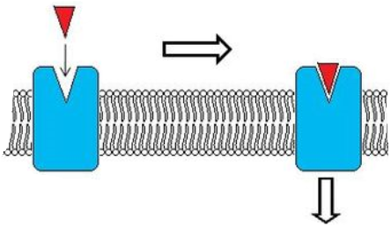
Šūnas virsmas receptori
Ligands
Atbilde šūnā
Šūnas virsmas receptori ir transmembrānu proteīni, kuri āršūnas pusē piesaista noteiktu ligandu
Ligands receptorā ierosina konformacionālas izmaiņas, rezultātā šūnas iekšpusē tiek nodots signāls
Konformacionālās izmaiņas receptorā var izraisīt dažādus efektus – mijiedarbību ar citiem proteīniem, receptora enzimātiskās aktivitātes izmaiņas, jonu kanāla atvēršanos, u.c.

Slide 11
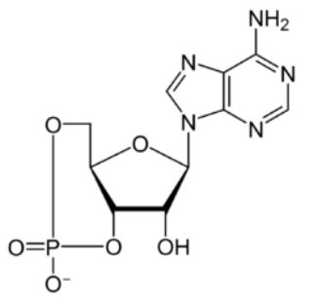
Sekundārie mesendžeri
Sekundārie mesendžeri (ziņneši) ir molekulas, kuras rodas šūnas virsmas receptora aktivitātes rezultātā un izplata signālu iekššūnā
Sekundārā mesendžera piemērs – cAMP
Liganda piesaistīšanās pie īpašas receptoru klases (GPCR) var aktivēt cAMP sintēzi
cAMP tālāk izmaina citu proteīnu aktivitāti

Slide 12
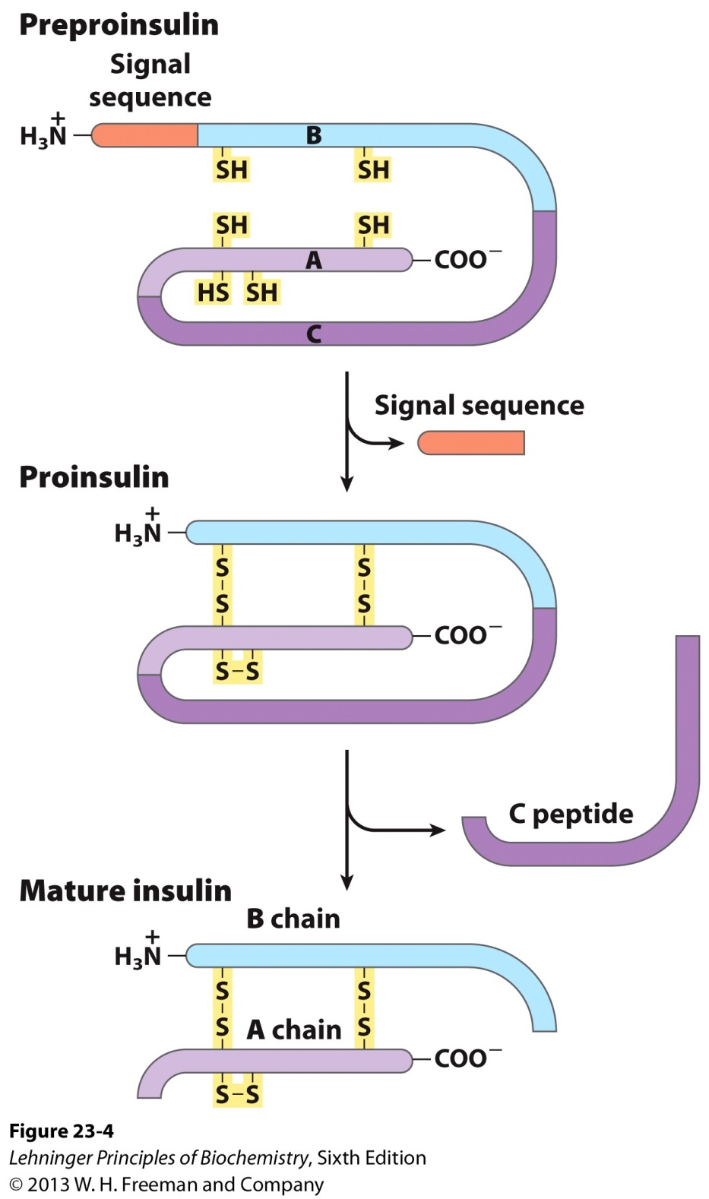
Peptīdu hormonu sintēze: insulīns
Tiek sintezēts aizkuņģa dziedzerī t.s. pre-pro formā
Preproinsulīns nonāk sekretorajās granulās, kur tam atšķeļas signālsekvence
Kad glikozes līmenis asinīs sasniedz noteiktu līmeni, proteāzes no proinsulīna izšķeļ t.s. C-peptīdu
Sekretorās granulas ar aktīvo insulīnu nokļūst asinīs

Slide 13
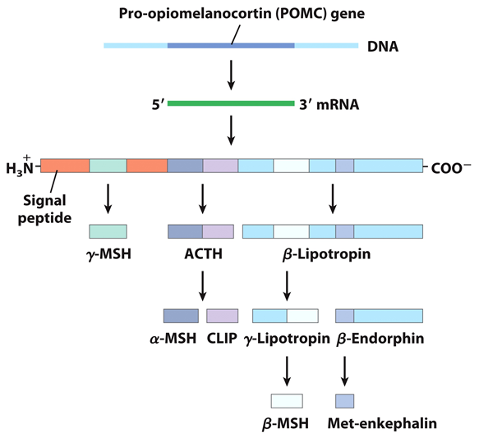
Pro-opiomelanokortīna (POMC) procesēšana
POMC proteīna gēns kodē 9 dažādus hormonus ar atšķirīgām fizioloģiskām funkcijām
POMC tiek producēts prepro- formā
No prepro- fromas tiek atšķelts signālpeptīds
Tālāk, pro- formu sašķeļ audu specifiskas proteāzes – prohormonu konvertāzes

Slide 14
Eikazanoīdi
Arahidonskābes atvasinājumi
Darbojas kā parakrīnie hormoni
Arahidonskābe
Prostaglandīns E₁
Leikotriēns A₄
(Asins pieplūduma regulācija uz dažādiem orgāniem)
(Plaušu gludās muskuatūras kontrakcijas)
Tromboksāns A₂
(Asins recēšana)
Pretiekaisuma zāles (piem. aspirīns ) bloķē dažu eikazonoīdu biosintēzi

Slide 15
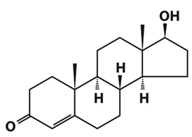
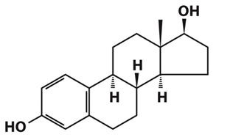
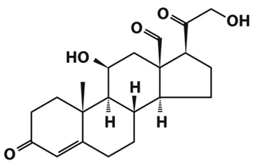
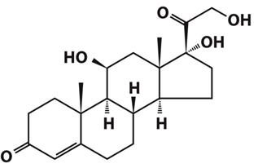
Steroīdie hormoni
Sterolu atvasinājumi
Endokrīnie hormoni
Pārvietojas asinsritē ar nesējproteīnu palīdzību
Testosterons – vīrišķais hormons
Estradiols- viens no sievišķajiem hormoniem
Kortizols – regulē glikozes metabolismu
Aldosterons- regulē sāļu ekskrēciju

Slide 16
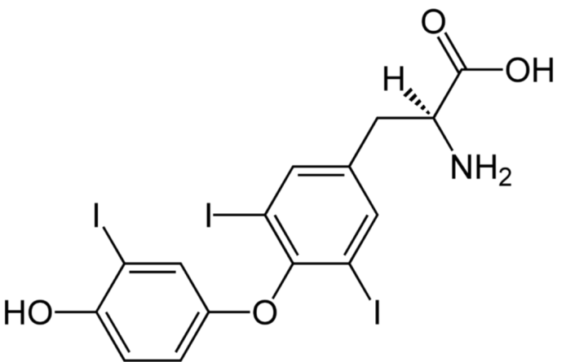
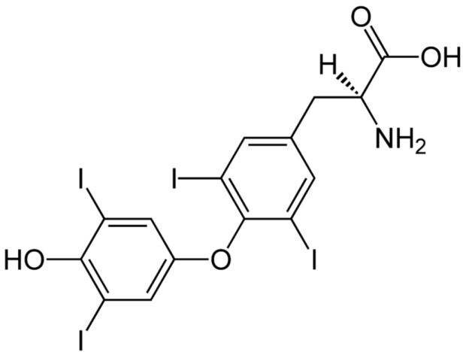
Tiroīdie hormoni
Tiroīdie hormoni T₃ (trijodotrionīns) un T₄ (tiroksīns) tiek sintezēti vairogdziedzera audos no proteīna tiroglobulīna prekursora
Tiroglobulīns ir liels (660 kDa) proteīns, kuram tiek enzimātiski jodēti ap 20 Tyr atlikumi, kuri pēc tam kondensējas
T₃ un T₄ tiek proteolītiski atbrīvoti no tiroglobulīna
Tiroīdie hormoni stimulē enerģiju producējošo metabolismu, īpaši aknās un muskuļu šūnās
Tiroīdie hormoni piesaistās nukleārajiem receptoriem, kuri ir transkripcijas aktivatori
T₄
(Tiroksīns)
T₃
(Trijodotironīns)

Slide 17
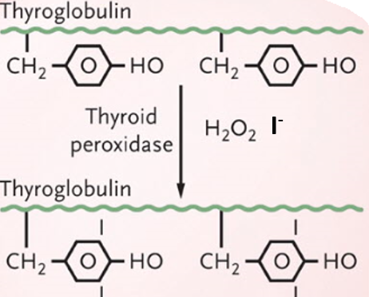
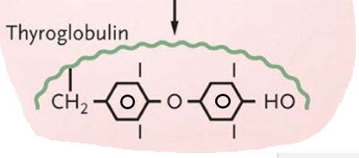
Tiroīdo hormonu biosintēze
Condensation
Proteolysis

Slide 18
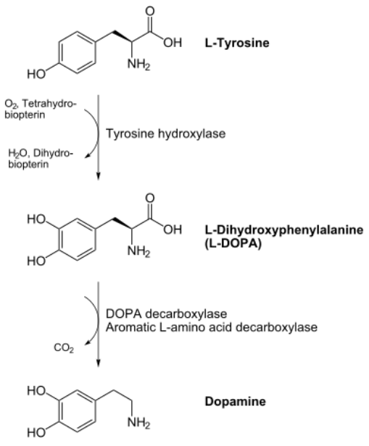
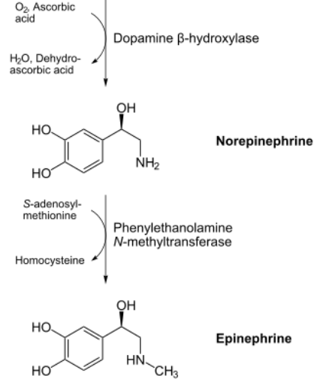
Kateholamīni
Monoamīnu hormoni un neirotransmiteri
Zināmākie pārstāvji – adrenalīns (epinefrīns), noradrenalīns un dopamīns
Tiek sintezēti no tirozīna

Slide 19
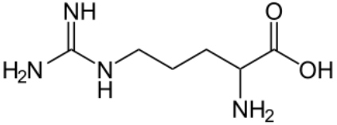
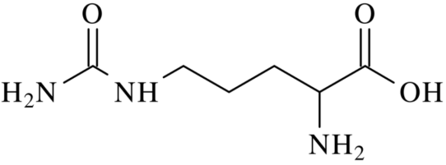
Slāpeļa oksīds NO
NO ir samērā stabils brīvais radikālis, kuru sintezē NO sintāze, oksidējot arginīnu ar molekulāro skābekli:
Arginīns + 1,5NADPH + 2O₂ → Citrullīns + 1,5NADP⁺ +2H₂O + NO
NO ir signālmolekula, kuru var uzskatīt arī par sava veida hormonu
Tā kā NO ir gāze, tā var difundēt caur šūnu membrānu uz blakus esošajām šūnām
NO aktivē guanilciklāzi, kura šūnā producē sekundāro mesendžeri cGMP
cGMP tālāk aktivē cGMP atkarīgo kināzi, kura fosforilē dažādus mērķproteīnus
NO darbības piemērs: asinsspiediena pazemināšana, kināzei fosforilējot proteīnus gludajā muskulatūrā ap asinsvadiem

Slide 20
Hormonu produkcijas regulēšana
Pašu hormonu produkcijas regulēšana aizsākas centrālajā nervu sistēmā (CNS)
Signāli no CNS nonāk hipotolāmā, kurš ir endokrīnās sistēmas regulācijas centrs
Hipotolāms tālāk signālus nodod primārajiem mērķiem – priekšējai un aizmugurējai hipofīzei
Daži hipofīzes ražotie hormoni nokļūst otrējos mērķos – t.i., citos dziedzeros
Pārējie hipofīzes un citu dziedzeru ražotie hormoni nokļūst galīgajos mērķos – t.i., šūnās, kurās nepieciešams regulēt metaboliskos procesus

Slide 21
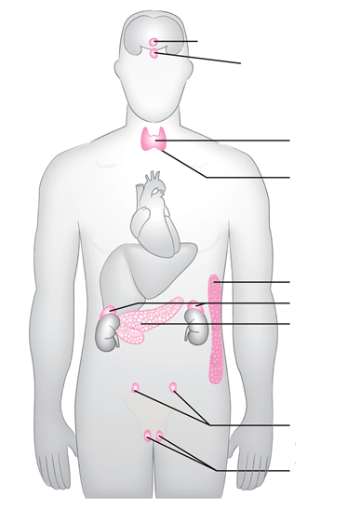
Cilvēka endokrīnie dziedzeri
Hipotalāms
Hipofīze
Vairogdziedzeris
Adipozie audi
Virsnieres
Aizkuņģa dziedzeris
Olnīcas
Sēklinieki

Slide 22
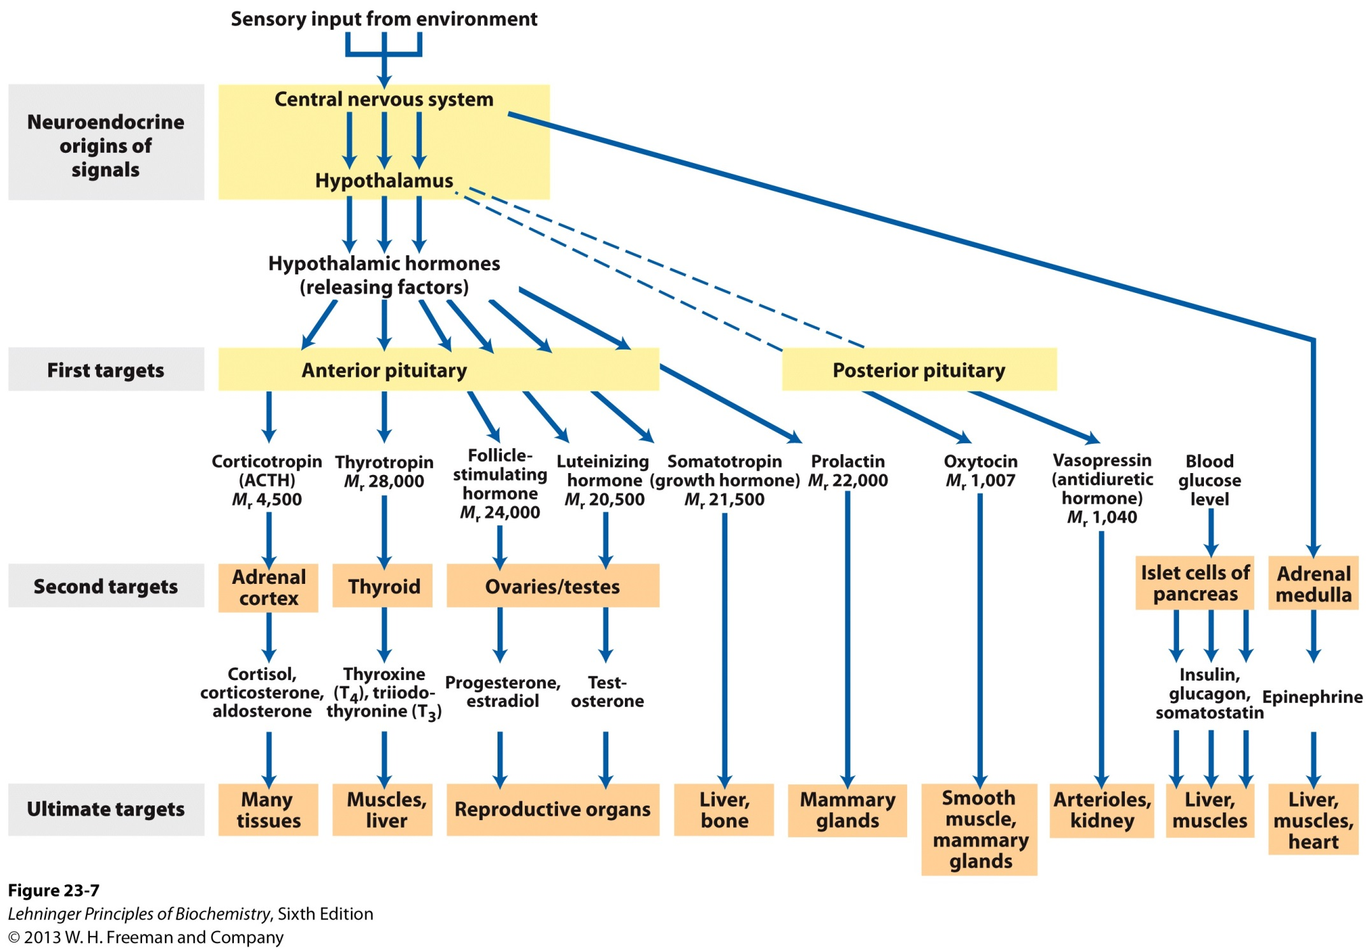

Slide 23
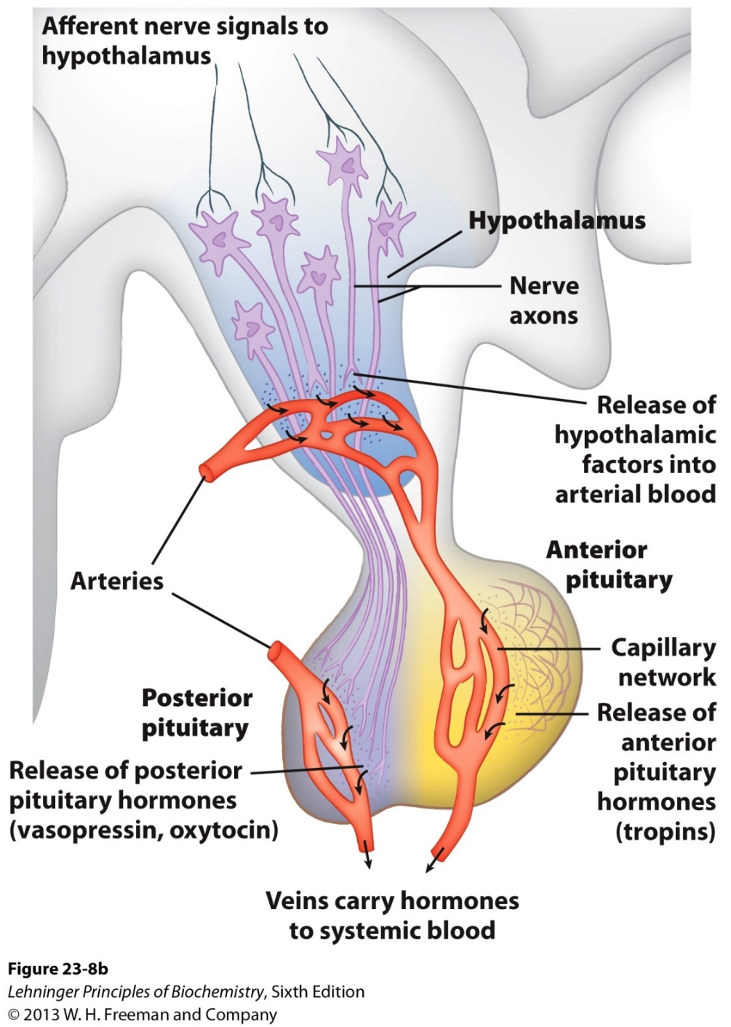
Hipofīzes hormoni
Priekšējā hipofīze atbild uz hipotalāmā ražotajiem hormoniem un producē t.s. tropīnus – peptīdu hormonus ar samērā augstu molsvaru
Tropīni tālāk aktivē citus hormonu dziedzerus
Aizmugurējā hipofīze satur hipotolāma nervu aksonu galus
Hipotolāmā producējas īsi peptīdu hormoni oksitocīns un vasopresīns, kuri pa aksoniem nokļūst aizmugurējā hipofīzē un no turienes sekretējas asins plūsmā

Slide 24
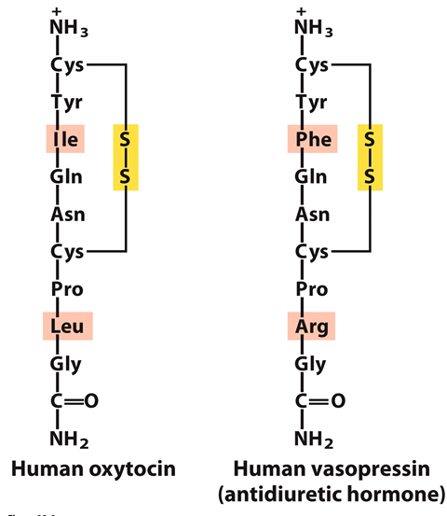
Oksitocīns un vasopresīns
Vienīgie hormoni, kurus sekretē aizmugurējā hipofīze (bet producē hipotolāms)
Ļoti līdzīga struktūra, bet ļoti atšķirīgas funkcijas
Vasopresīns pastiprina ūdens reabsorbciju nierēs, kā arī paaugstina asinsspiedienu
Oksitocīns ir zīdītāju neirofizioloģisks hormons, kurš pārsvarā darbojas kā smadzeņu neiromodulators
Oksitocīns ir nozīmīgs hormons dažādu sociālo saišu veidošanā – t.sk. mīlestībā, rūpēs par pēcnācējiem, etnocentriskumā, u.c.
Citas oksitocīna funkcijas ietver dzemdību atvieglošanu un laktācijas ierosināšanu

Slide 25
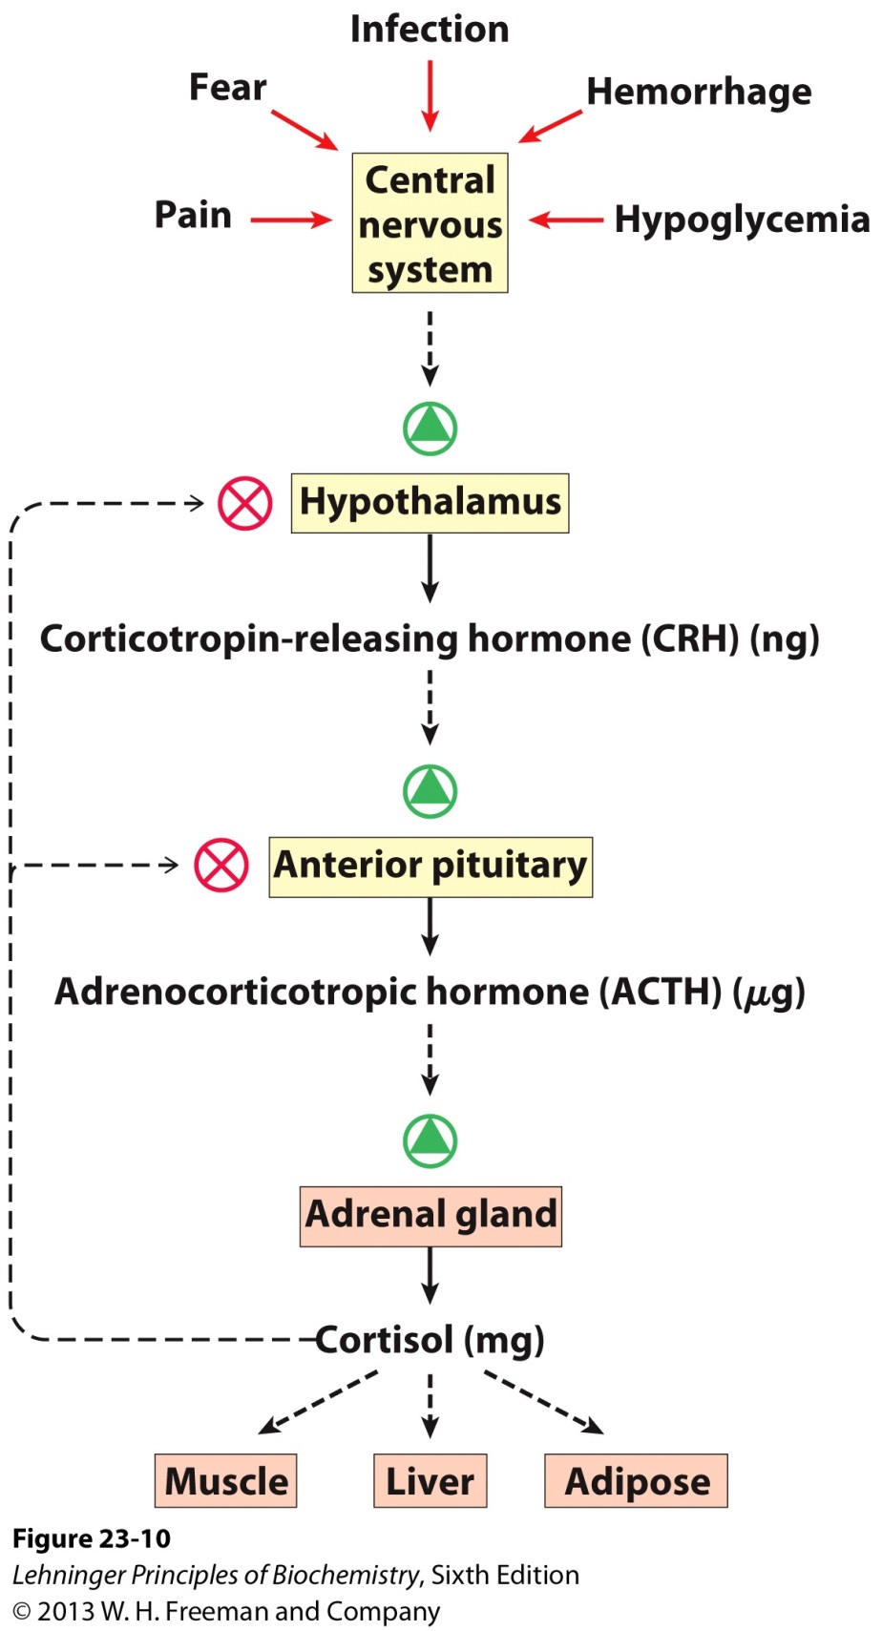
Hormonu kaskādes piemērs: kortizols
Kortizols ir steroīdais hormons, kurš stimulē glikoneoģenēzi, kā arī ierosina antistresa un pretiekaisuma ceļus
Hipotalāmā pēc CNS signāla saņemšanas tiek producēti nanogrami CRH hormona
Hipofīzē CRH ierosina ACTH producēšanu mikrogramu daudzumos
Virsnierēs ACTH ierosina kortizola producēšanu miligramu daudzumos

Slide 26
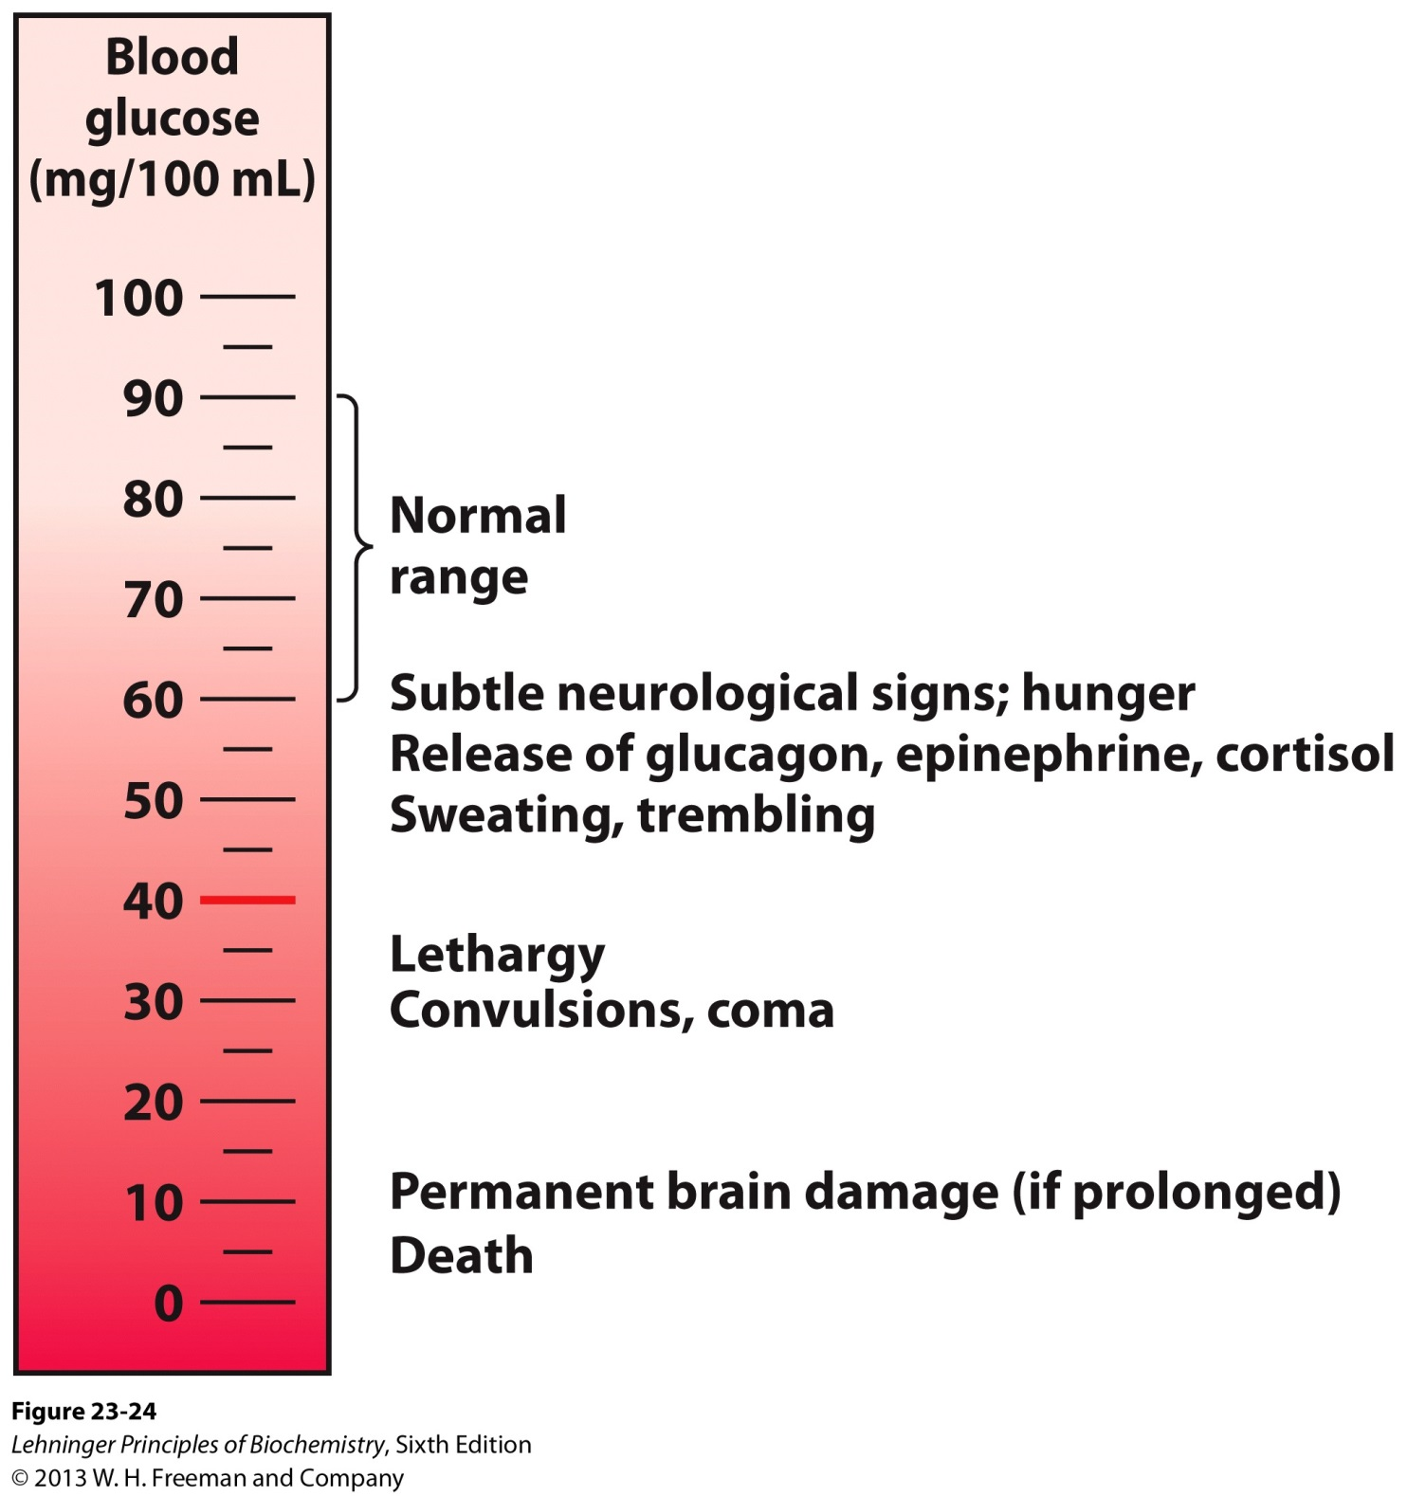
Glikozes koncentrācijas regulēšana asinīs
Glikozes normāla koncentrācija asinīs ir 60-90 mg/100ml
Glikozes koncentrāciju regulē hormoni – insulīns un glikagons, kā arī adrenalīns un kortizols

Slide 27
Paēdis organisms: lipogēniskās aknas
Pēc maltītes glikozes līmenis asinīs paaugstinās, kas izraisa insulīna sekretēšanos
Insulīns stimulē glikozes nokļūšanu aknās, kā arī smadzenēs, taukaudos un muskuļos
Aknās glikoze tiek pārvēsta glikogēnā un Acetil-CoA, no kura tālāk tiek sintezēti triglicerīdi

Slide 28
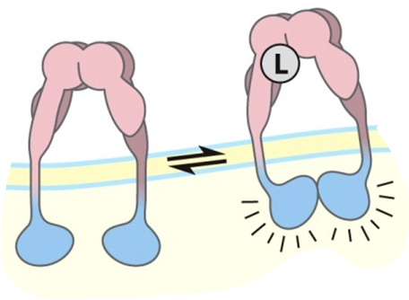
Insulīna darbības mehānisms
Ins
Insulīns piesaistās pie insulīna receptoriem (INSR) uz mērķa šūnu virsmas
INSR ir transmebrānu proteīni ar tirozīnkināzes aktivitāti (receptor tyrosin kinases, RTK)
Insulīna piesaistīšanās veicina INSR citoplazmas domēna autofosforilēšanu
Fosforilēti INSR tālāk fosforilē citus mērķproteīnus
Ins
P
P
P
P
P
P

Slide 29
INSR aktivācija
Transmembrānu domēna struktūra nav pieejama, tādēļ nav precīzi zināms, kā insulīna piesaistīšanās izraisa autofosforilēšanu
Ir zināms, ka fosforilētie tirozīni izmaina cilpas novietojumu, kura bloķē aktīvo centru
Nefosforilētai INSR subvienībai t.s. aktivācijas cilpa bloķē aktīvo centru
Aktivācijas cilpā fosforilējot 3 tirozīnus, radikāli izmainās cilpas novietojums un atbrīvojas aktīvais centrs

Slide 30
Aktivēta INSR darbība
Fosforilēts INSR tālāk aktivē vairākas enzimātiskās kaskādes, kas noved pie:
Glikozes transportera GLUT4 ievietošanas šūnas membrānā (veicina glikozes iekļūšanu šūnās)
Glikogēna sintāzes aktivācijas
Glikogēna fosforilāzes inaktivācijas
Glikolīzes veicināšanas
Taukskābju sintēzes aktivācijas
Transkripcijas faktoru aktivēšanas, kuri veicina aptuveni 100 dažādu gēnu ekspresiju

Slide 31
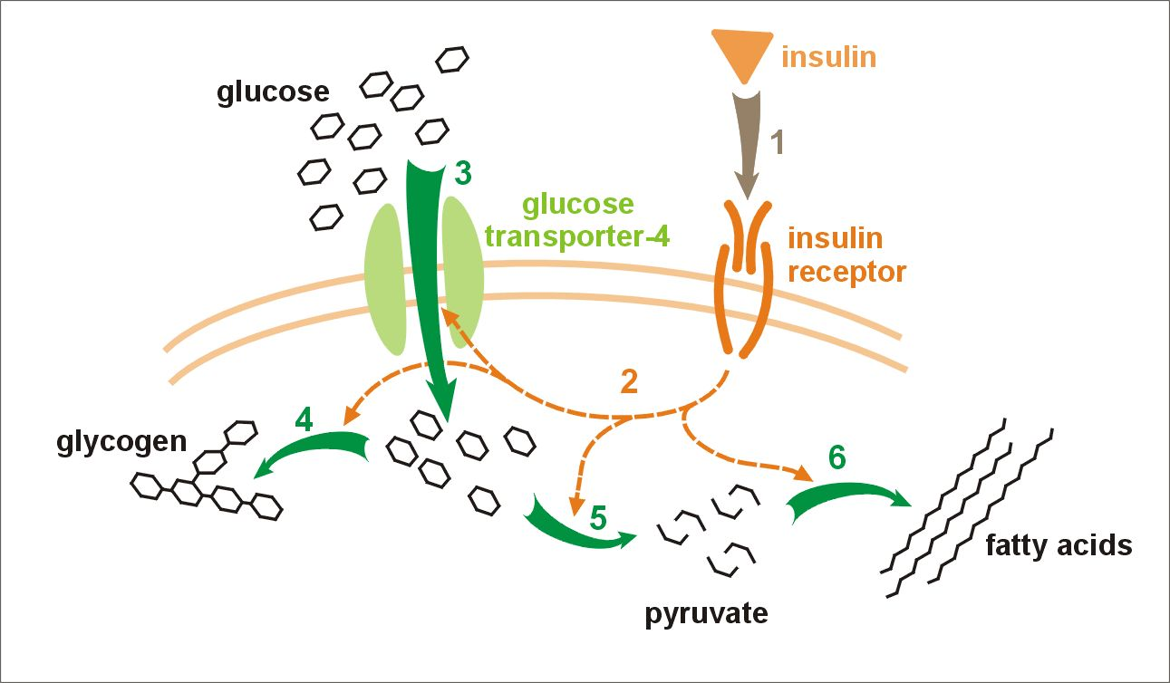
INSR darbība

Slide 32
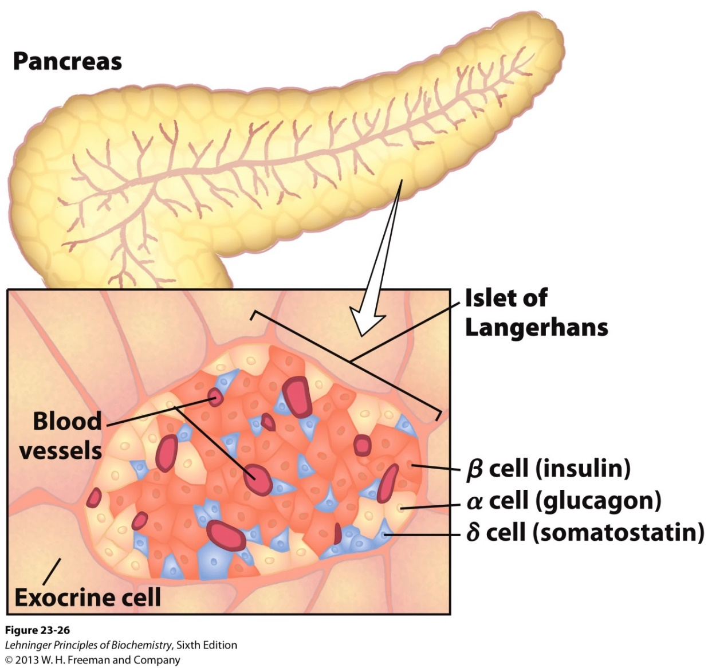
Aizkuņģa dziedzera endokrīnā sistēma
Aizkuņģa dziedzeris izdala gan gremošanas enzīmus, gan hormonus
Hormonus izdala t.s. Langerhansa salas
Langerhansa salas sastāv no α, β un δ šūnām, kuras katra izdala savu hormonu – glikagonu (α), insulīnu (β) un somatostatīnu (δ)
Glikagons un insulīns regulē glikozes metabolismu
Somatostatīns regulē citus procesus – citu hormonu producēšanu, šūnu proliferāciju, u.c.
Aizkuņģa dziedzeris

Slide 33
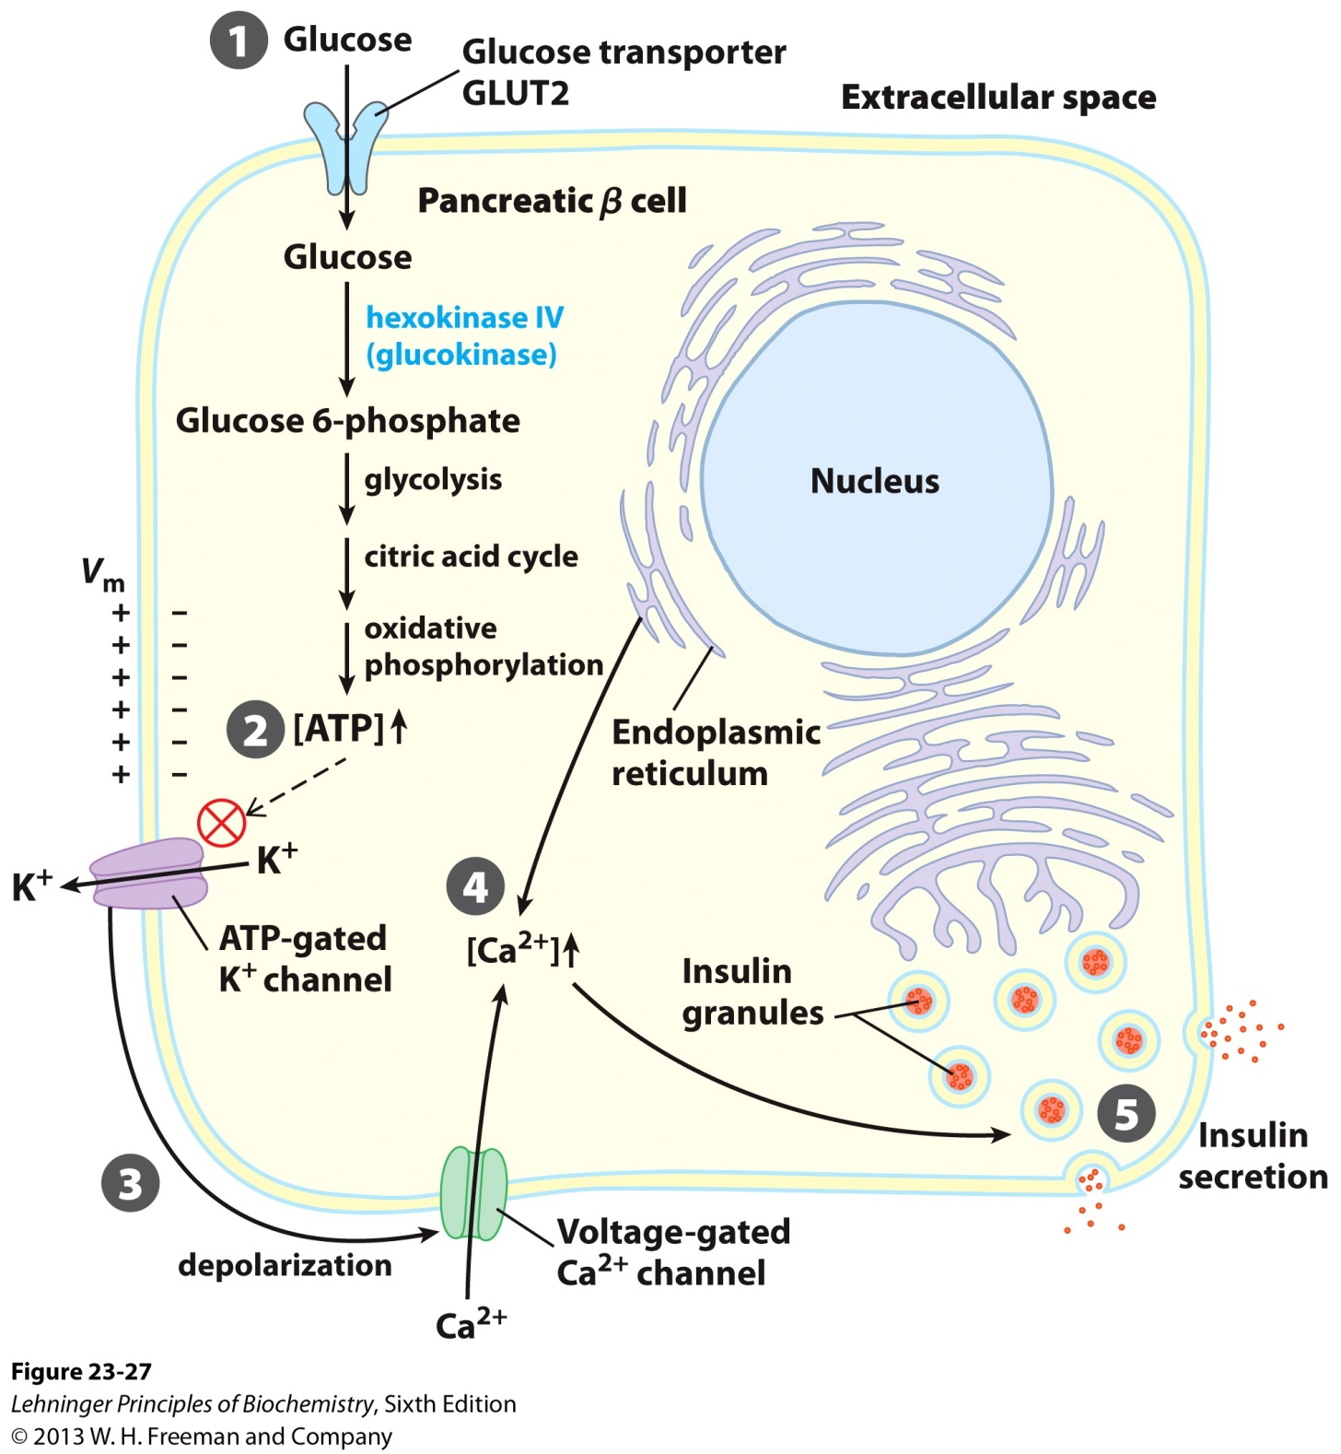
Glikoze regulē insulīna sekrēciju
1. Glikoze no asinīm nokļūst β šūnās, kur tā iesaistās glikolīzē
2. Glikolīzes, Krebsa cikla un oksidatīvās fosforilēšanas rezultātā paaugstinās ATF koncentrācija
3. ATF aizver K⁺ kanāla vārtus, tas noved pie membrānas depolarizācijas
4. Membrānas depolarizācija atver sprieguma regulēto Ca²⁺ kanālu
5. Ca²⁺ joni stimulē insulīna sekrēciju

Slide 34
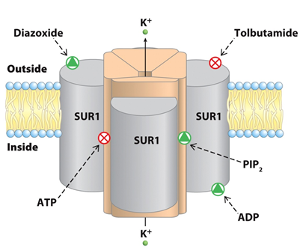
ATF regulētais K⁺ kanāls, diabēts un hiperinsulīnisms
K⁺ kanāls satur regulējošās SUR1 subvienības, kuras piesaista dažādus ligandus un aizver vai atver pašu K⁺ kanālu
ATF kanālu aizver
ADF kanālu atver
Kanālu var atvērt un aizvērt arī dažādi mākslīgi ligandi, kuri pie SUR1 subvienībām piesaistās citās vietās
Sur1 subvienība nosaukumu ir ieguvusi no māksīgajiem ligandiem –t.i. sulfourīnvielas receptori
Tolbutamīds un glipizīds pieder pie sulfonurīvielas atvasinājuiem, tas aizver K⁺ kanālu un pieder pretdiabēta preparātiem
Diazoksīds atver K⁺ kanālu un pieder pie prethiperinsulīnisma preparātiem

Slide 35
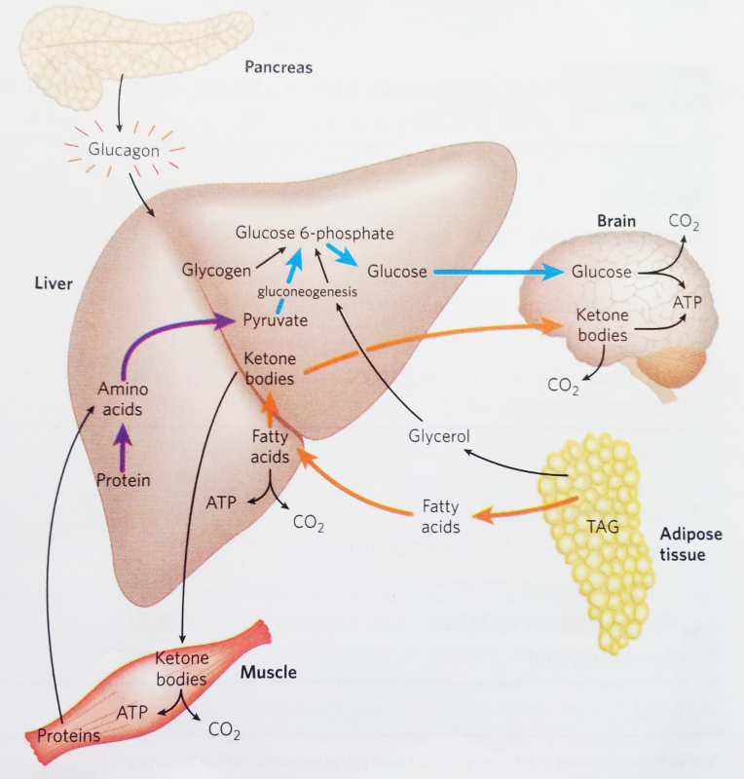
Nepaēdis organisms: glikogēniskās aknas
Pie zemas glikozes koncentrācijas tiek stimulēta glikagona producēšana
Glikagons inhibē glikolīzi aknās un stimulē glikogēna noārdīšanos par glikozi, kura ir nepieciešama smadzeņu darbībai
Aknās esošās aminoskābes tiek izmantotas glikoneoģenēzei
Triacilgliceroli no adipozajiem audiem tiek izmantoti glikozes un ketonu ķermeņu ražošanai
Ketonu ķermeņi nokļūst smadzenēs un muskuļos, kur tiek izmantoti ATF iegūšanai

Slide 36
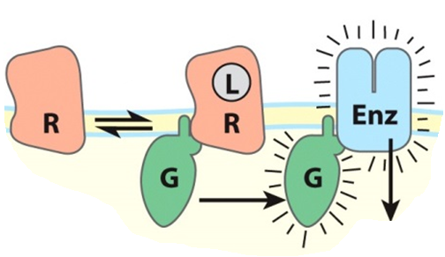
Glikagona darbības mehānisms
Glikagons piesaistās pie glikagona receptora, kas pieder GPCR receptoru saimei (G-protein coupled receptors)
Glikagona receptors aktivē G proteīnu, kurš, savukārt, aktivē adenilāta ciklāzi
Adenilāta ciklāze producē cAMP, kas ir sekundārais mesendžeris
Gl
Gl
AC
cAMP

Slide 37
Glikagona darbības mehānisms
cAMP piesaistās pie proteīnu kināzes A (PKA) un to aktivē
PKA fosforilē daudzus proteīnus, t.sk. fosforilāzes kināzi (PhK)
Fosforilāzes kināze fosforilē glikogēna fosforilāzi (GPh)
Glikogēna fosforilāze (GPh) atdala glikozes monomērus no glikogēna
PKA fosforilē arī glikogēna sintāzi (GS), to inaktivējot
PhK
PKA
cAMP
GS
GPh
PhK
P
P
P
P
GPh
GS
Glikogēns
P
P
UDP-Glikoze
Glikozes-1-fosfāts

Slide 38
Glikagona efekti
Metaboliskais efekts | Efekts glikozes metabolismā | Mērķa enzīmi
↑Glikogēna noārdīšana | Vairāk pieejamas glikozes asinīs | ↑Glikogēna fosforilāze
↓Glikogēna sintēze | Mazāk izlietotas glikozes aknās | ↓Glikogēna sintāze
↓Glikolīze (aknās) | Mazāk izlietotas glikozes aknās | ↓Fosfofruktokināze-1
↑Glikoneoģenēze (aknās) | No aminoskābēm, glicerīna un oksaloacetāta ražota glikoze | ↑Fruktozes bifosfatāze-2 ↓Piruvāta kināze ↑Fosfoenolpiruvāta karboksikināze
↑Taukskābju noārdīšana (adipocītos) | Mazāk izlietotas glikozes (aknās, muskuļos) | ↑Fosfo-periplipīns ↑Hormonjūtīgā lipāze
↑Ketoģenēze | Glikozei alternatīvs enerģijas avots smadzenēm, muskuļiem | ↓Acetil-CoA karboksilāze

Slide 39
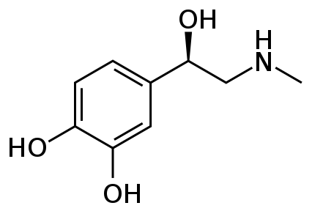
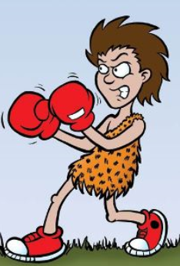
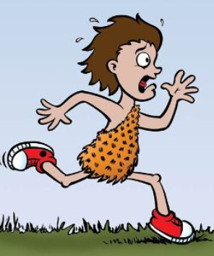
Adrenalīns (epinefrīns)
Stresa situācijās ir nepieciešama papildus enerģija (piem., lai cīnītos vai bēgtu no uzbrucēja, «fight or flight» situācijas)
Neironālie signāli tieši no CNS nokļūst virsnierēs un aktivē adrenalīna atbrīvošanu
Adrenalīns ir monoamīnu tipa hormons, kurš piesaistās t.s. adrenerģiskajiem receptoriem
Adrenalīna fizioloģiskie efekti:
1. Paplašinās elpošanas kanāli, lai varētu uzņemt vairāk skābekļa
2. Paātrinās sirdsdarbība un paaugstinās asinsspiediens, lai orgānus ātrāk varētu apgādāt ar skābekli un enerģiju

Slide 40
Adrenalīna metaboliskie efekti
Process | Efekts
↑Glikogēna noārdīšanās (muskuļos, aknās) | Palielinās enerģijas ražošanai pieejamās glikozes daudzums
↓Glikogēna sintēze (muskuļos, aknās)
↑Glikoneoģenēze (aknās)
↑Glikolīze (muskuļos) | Pieaug ATF producēšana muskuļos
↑Taukskābju mobilizācija | Paaugstinās taukskābju pieejamība enerģijas ražošanai
↑Glikagona sekrēcija | Pastiprinās epinefrīna efekti
↓Insulīna sekrēcija

Slide 41
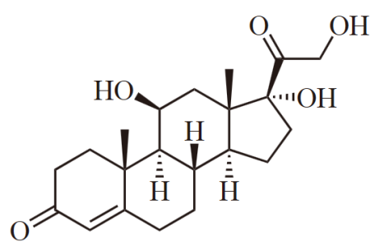
Kortizols
Kortizols ir steroīdais hormons, kurš difundē caur šūnas membrānu un piesaistās pie glikokortikoīdā receptora (nukleārais receptors)
Glikokortikoīdais receptors ar piesaistītu kortizolu nokļūst šūnas kodolā, kur darbojas kā transkripcijas aktivators
Līdzīgi adrenalīnam, arī kortizolu organisms sekretē stresa situācijās
Atšķirībā no adrenalīna, kortizols iedarbojas samērā lēni, izmainot šūnas enzīmu sastāvu un daudzumu, nevis esošo enzīmu aktivitāti
Tādejādi, kortizols labāk darbojas ilgstošākās stresa situācijās – piem. bada, infekciju, ilgstošu sāpju, utt. gadījumos

Slide 42
Kortizola efekti
Adipozajos audos kortizols stimulē tauksābju atbrīvošanu no triacilgliceroliem
Kortizols stimulē nekritisko proteīnu noārdīšanu muskuļos un iegūto aminoskābju eksportu uz aknām glikoneoģenēzei
Aknās kortizols stimulē glikoneoģenēzi

Slide 43
Diabēts
Diabēts (diabetes mellitus) ir saslimšana, kuru izraisa insulīna trūkums vai defekti insulīna atbildes sistēmā
Grieķu διαβήτης (diabētēs) – «iet cauri» (attiecas uz pastiprinātu urinēšanu) + latīņu mellitus=medus (attiecas uz cukuru urīnā)
Diabēta pacients nespēj efektīvi uzņemt glikozi no asinīm
Lieli glikozes daudzumi tiek sekretēti urīnā
I tipa diabēta pacientiem organismā netiek izstrādāts insulīns
I tipa diabēts parasti attīstās bērnībā, ir iedzimts un saistīts ar aizkuņģa dziedzera β šūnu autoimūnu destrukciju
I tipa diabētu var ārstēt ar insulīna injekcijām
II tipa diabēta pacientiem insulīns tiek izstrādāts, bet dažādu iemeslu pēc nedarbojas insulīna atbildes sistēma
II tipa diabēts parasti parādās vecākiem indivīdiem ar lieko svaru
II tipa diabētu sauc arī par «insulīna rezistento», jo insulīna injekcijas nedod pozitīvu efektu

Slide 44
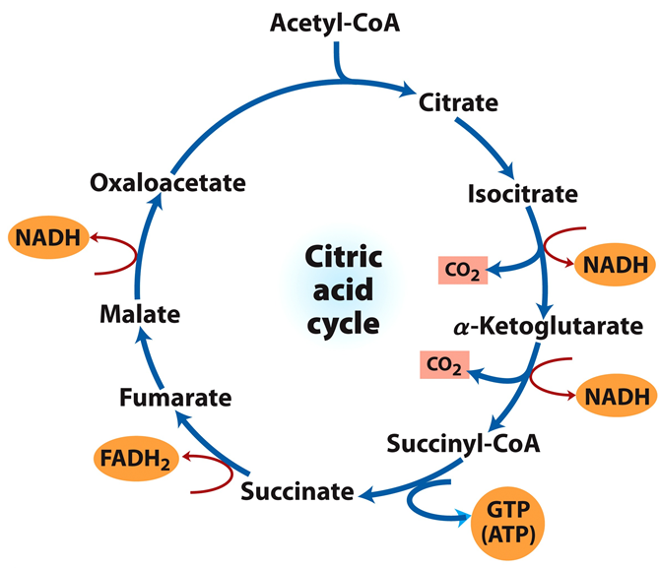
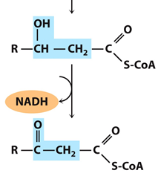
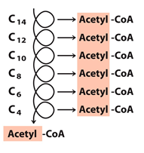
Diabētiķu metabolisms
Ne I, ne II tipa diabēta pacienti nespēj efektīvi uzņemt glikozi no asinīm
Rezultātā, lielākā daļa enerģijas tiek uzņemta no taukskābēm
Aknās pastiprinās taukskābju β oksidācija, bet tā ir nepilnīga
Iemesls: β oksidācijas rezultātā palielinās NADH/NAD⁺ koncentrāciju attiecība, kas inhibē Krebsa ciklu (kuram arī ir vajadzīgs NAD⁺); tādejādi netiek pilnībā oksidēts acetil-CoA
...
β oksidācija
NAD⁺
NAD⁺
NAD⁺
NAD⁺

Slide 45
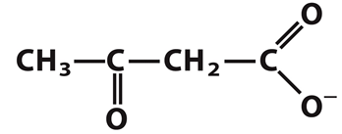
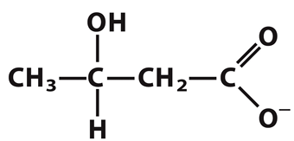
Diabētiķu metabolisms
Nepilnīgas oksidēšanās dēļ organismā uzkrājas acetil-CoA, kas noved pie pastiprinātas ketonu ķermeņu veidošanās
Ketonu ķermeņi aknās veidojas ātrāk, nekā citi audi spēj tos patērēt, rezultātā attīstās ketoze (t.i, augsta ketonu ķermeņu koncentrācija asinīs)
Ketonu ķermeņi sastāv no karbonskābēm, kas var izsaukt asins paskābināšanos – ketoacidozi, kas ir dzīvību apdraudošs stāvoklis
Viens no ketonu ķermeņiem – acetoacetāts, spontāni hidrolizējas par acetonu
Acetona smarža izelpā ir viena no diabēta pazīmēm

Slide 46
I tipa diabēts un insulīna terapija
Mūsdienās ap70% insulīna tiek ražots ar rekombinantajām metodēm, pārsvarā raugu šūnās
Joprojām izmanto arī dzīvnieku izcelsmes insulīnu, kurš ir praktiski tikpat efektīvs un ļoti līdzīgs cilvēku insulīnam (piem. cūku insulīnam ir tikai 1 aminoskābes atšķirība)
Insulīnu mēdz modificēt vai sajaukt ar citām sastāvdaļām, lai modificētu tā darbības ilgumu
Piemēram, Degludeks ir insulīna analogs ar vienu delēcijas mutāciju un vienu lizīna atlikumu, modificētu ar heksadekāndikarbonskābi
Pēc injekcijas, Deguldeks molekulas zem ādas veido heksamēru kompleksus, no kuriem lēnām difundē insulīna monomēri
Tādejādi, Deguldeks ir aktīvs samērā ilgu laiku – līdz 24h
Insulīna un to analogu galvenā problēma ir, ka to līmenis asinīs nav sasaistīts ar reālo barības uzņemšanu
Bieža problēma ir hipoglikēmija – injicētais insulīns ir izraisījis pārāk zemu glikozes līmeni asinīs

Slide 47
Citi I tipa diabēta ārstēšanas paņēmieni
Aizkuņģa dziedzera pārstādīšana
β šūnu pārstādīšana (eksperimentāla tehnoloģija)
Cilmes šūnu terapijas (eksperimentālas tehnoloģijas)

Slide 48
II tipa diabēts
II tipa diabēts ir slimību grupa, kurām visām ir raksturīga relatīva nespēja atbildēt uz insulīna koncentrācijas izmaiņām asinīs
Papildus, var būt arī nepietiekama insulīna sekrēcija no β šūnām
Aptuveni 90% diabētiķu ir II tipa, pasaulē ir ap 300 000 000 II tipa diabēta slimnieku
Kombinēta ģenētiska un dzīvesveida izcelsme
Kontrolējamie faktori ir aptaukošanās, nesabalansēta diēta, neaktīvs dzīvesveids
Ārstēšana galvenokārt fokusējas uz diētas un dzīvesveida izmainīšanu
Medikamenti: metformīns (inhibē glikoneoģenēzi), sulfourīnvielas atvasinājumi, insulīns

Slide 49
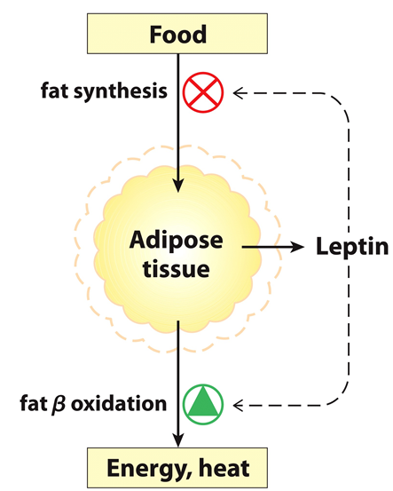
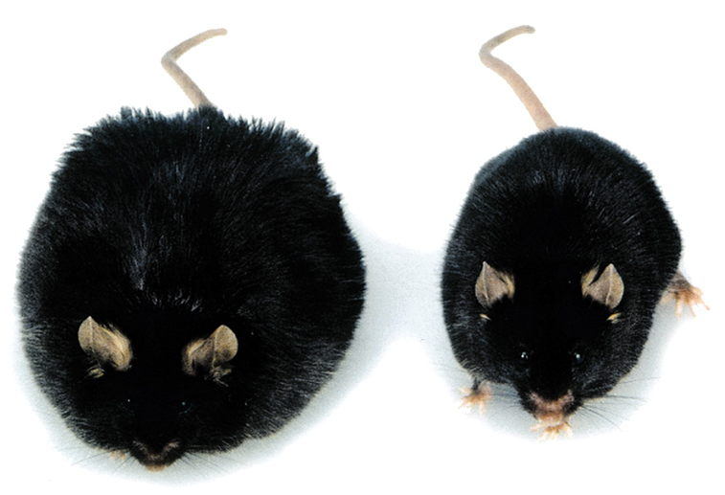
Ķermeņa masas regulācija un aptaukošanās
Adipocīti sekretē dažadus adipokīnus – peptīdu hormonus, kuri informē citus audus par enerģijas rezervēm taukaudos
Leptīns ir adipokīns, kurš signalizē hipotolāmam samazināt apetīti
Leptīns arī pastiprina β oksidāciju un inhibē taukskābju sintēzi
Peles ar defektīvu leptīna vai tā receptora gēnu ātri aptaukojas, tām ir neierobežota apetīte, kā arī tām ir pazemināta ķermeņa temperatūra un diabētam raksturīgs metabolisms

Slide 50
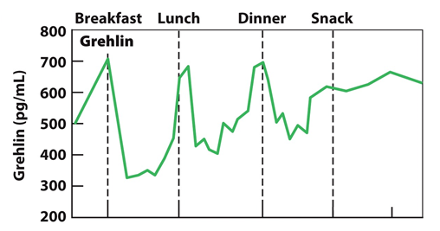
Grelīns
Grelīns ir peptīdu hormons ar vairākām funkcijām, viena no kurām ir apetītes ierosināšana hormons
Grelīnu izdala kuņģa audi
Grelīns piesaistās receptoriem hipofīzē un hipotolāmā
Grelīna līmenis asinīs korelē ar maltītēm
Grelīna injicēšana cilvēkam izraisa tūlītēju ēstgribu
Pradera-Villi ģenētiskās saslimšanas pacientiem ir ļoti augsts grelīna līmenis asinīs, kas izraisa nekontrolējamu apetīti un bieži – nāvi no aptaukošanās pirms 30 gadu vecuma

Slide 51
PYY₃₋₃₆
PYY₃₋₃₆ ir peptīdu hormons, kuru sintezē tievajā un resnajā zarnā, kad tur nokļūst barība no kuņģa
PYY₃₋₃₆ samazina apetīti uz vairākām stundām
Cilvēki, kuriem ir injicēts PYY₃₋₃₆ nejūt izsalkumu līdz pat 12 stundām
Salīdzinot ar leptīnu, PYY₃₋₃₆ aktivitāte ir īslaicīga
Cilvēkiem ar lieko svaru bieži ir novērojama leptīna rezistence, bet ne PYY₃₋₃₆ rezistence

